Slide 1
RONDA SEMILLA · OCTUBRE 2026
RosettaDMS
Todos tus dealers. Cualquier DMS. Un solo idioma.
rosettadms.menteia.com
by MENTEIA
Notes:
RosettaDMS: Conecta a la marca con todos sus dealers sin importar su DMS: por API o con un agente de IA que lo opera como un asesor, un cerebro central que traduce todo, servidor MCP y voz con Allo.

Slide 2
EL PROBLEMA
Cientos de dealers, decenas de DMS, la marca a ciegas
01
02
03
La marca
El dealer
El cliente
Datos de servicio, partes e inventario tarde y en Excel.
Captura dos veces y no va a cambiar de DMS.
Nadie contesta y la pieza no está.

Slide 3
LA SOLUCIÓN
Un solo idioma para todos los DMS
01
02
03
04
05
Conecta
Traduce
Piensa
Actúa
Expone
API o agente de computer use.
Rosetta Schema e historial por VIN.
Partes JIT y alertas de calidad.
Escribe citas y reservas en el DMS.
MCP para agentes y voz con Allo.

Slide 4
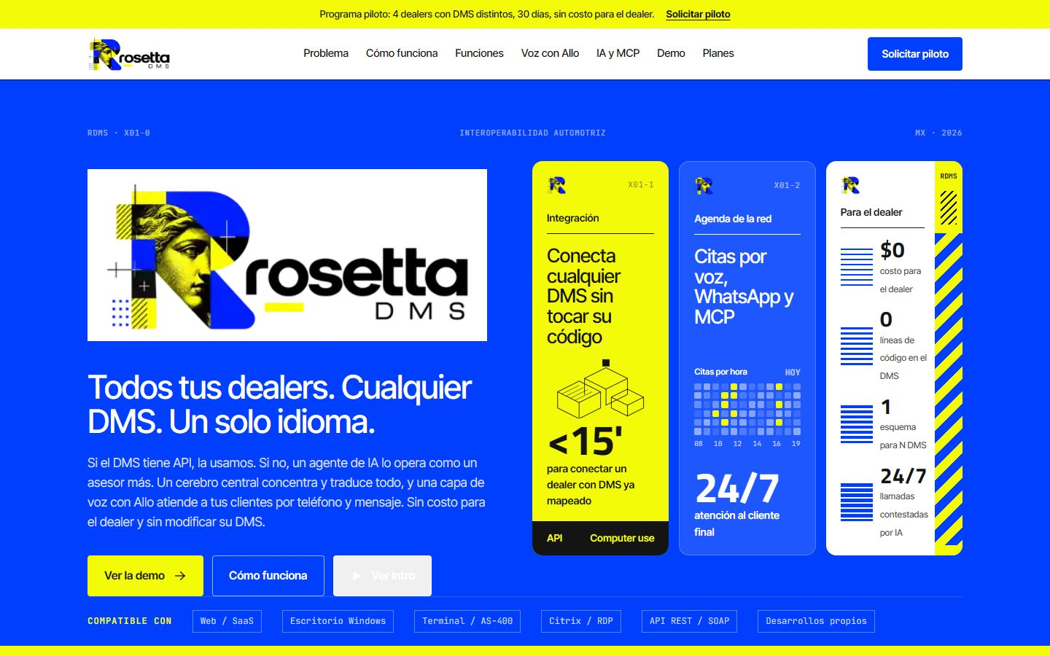
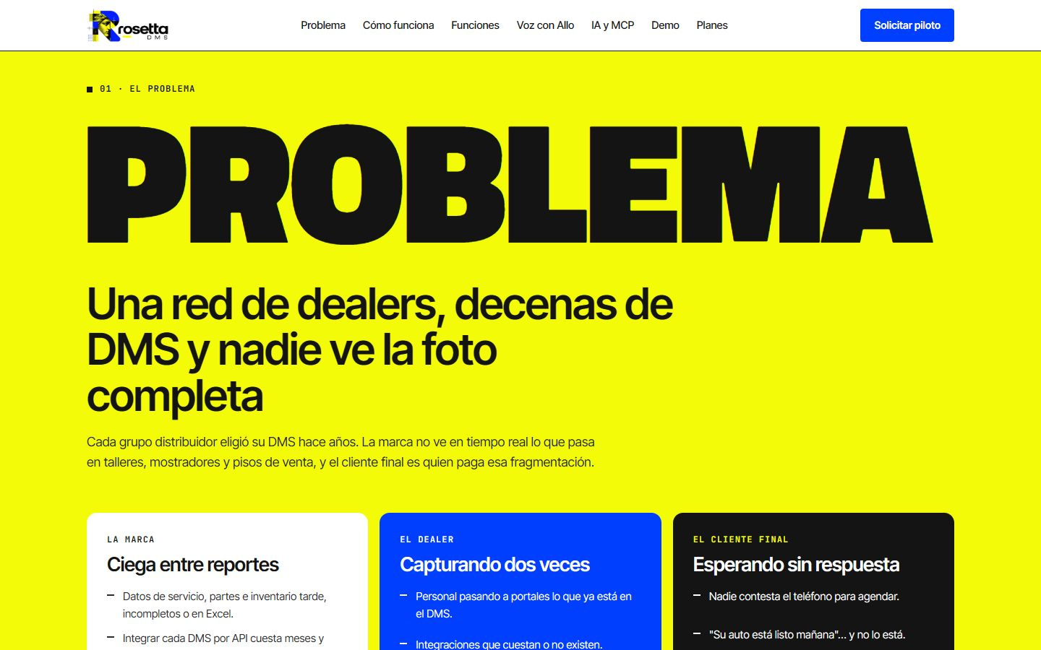
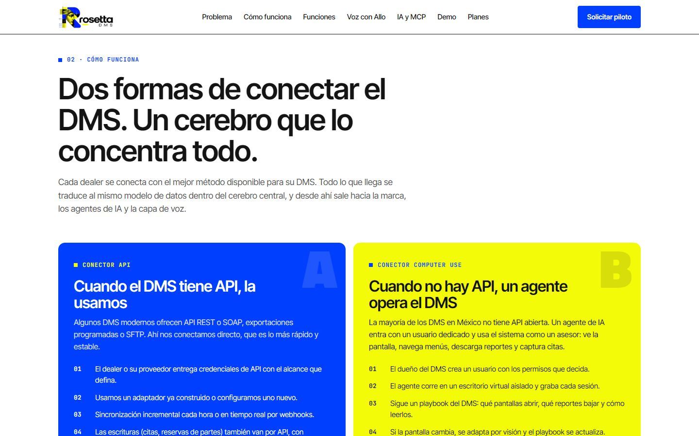
ROSETTADMS.MENTEIA.COM
El producto, en pantalla

Slide 5
POR QUÉ GANAMOS
Funciona donde no hay API
Sin API
$0 al dealer
Opera DMS de escritorio, AS-400 y Citrix.
La marca paga por dealer conectado.
Bidireccional
Para agentes
Lee y también agenda dentro del DMS.
Servidor MCP para toda la red.

Slide 6
MERCADO
2,800 dealers y ningún integrador neutral
TAM US$10M
TAM
2,800 dealers en México × US$3.6k/año
SAM
SAM US$4M
Marcas con 100+ dealers (~1,100 dealers)
SOM
SOM US$500k
~150 dealers de 1–2 marcas

Slide 7
MODELO DE NEGOCIO
La marca paga, el dealer no
PILOTO
RED
ENTERPRISE
30 días
~US$300
A medida
4 dealers con 4 DMS distintos.
por dealer al mes (propuesta).
en la nube de la marca, con SSO y SLA.

Slide 8
TRACCIÓN
Demo lista, buscando el primer piloto
0
6
$0
pilotos en curso
herramientas MCP definidas
costo para el dealer
Demo navegable con 10 dealers ficticios y 4 tipos de DMS. Sin clientes todavía.

Slide 9
COMPETENCIA
Lo que ni el DMS ni el RPA hacen
Alternativa | Qué ofrece | Nuestra ventaja
Proveedores de DMS (CDK, Reynolds, Quorum, DMS locales) | Integración solo con su propio sistema | Une todos los DMS de la red en un solo esquema
Integradores de datos automotrices (p. ej. Authenticom/DealerVault) | Extracción de datos de DMS, foco en EE.UU. | Lee y escribe, funciona sin API y expone MCP para agentes
RPA genérico (UiPath, Automation Anywhere) | Bots frágiles, proyecto por cliente | Playbooks por DMS reutilizables y adaptación por visión
Reportes en Excel y portales de la marca | Datos tarde y captura doble | Datos diarios u horarios sin capturar nada

Slide 10
ESTRATEGIA COMERCIAL
De 4 dealers a toda la red
01
02
03
Piloto
La marca
Reutiliza
4 dealers, 4 DMS, 30 días.
Financia y recomienda a su red.
Cada DMS mapeado sirve para el siguiente dealer.

Slide 11
QUÉ LOGRAMOS CON LA RONDA
Roadmap a 24 meses
MESES 1–6
MESES 7–12
MESES 13–18
MESES 19–24
Primer piloto
Red de una marca
Segunda marca
Escala
Piloto con 1 marca o grupo (4 dealers, 4 DMS)
3 DMS mapeados con playbook
Convertir el piloto a contrato
40 dealers conectados
Voz con Allo en producción
Pedido JIT de partes en uso
Segunda marca
90 dealers conectados
Alertas de calidad para la marca
~150 dealers conectados
Primer cliente fuera de México
Punto de equilibrio

Slide 12
FINANCIEROS
Proyección financiera a 24 meses
US$45k
Ingreso mensual al mes 24
US$540k
Ingreso anualizado (ARR) al mes 24
Mes 14
Punto de equilibrio mensual

Slide 13
LA OFERTA
La ronda
US$425,000
USO DE FONDOS
Equipo de producto e ingeniería
31.4%
por el 29.8% · 24 meses de operación
Ventas, marketing y customer success
26.5%
Fundadores (dedicación al proyecto)
16.3%
PRE-MONEY
US$1,000,000
Infraestructura y cómputo de IA
9.3%
POST-MONEY
US$1,425,000
Contingencia (10%)
9.1%
INSTRUMENTO
SAFE post-money
Legal, cumplimiento y herramientas
7.5%

Slide 14
EQUIPO
Un equipo que ya opera 9 productos de IA
RH
VD
FD
Rafael Herrera
Vladimir Díaz
Francisco D'Angelo
CEO / CFO
CTO
Director Legal y Cumplimiento
Estrategia, finanzas y relación con inversionistas y clientes corporativos.
Arquitectura, IA y operación de los productos de Menteia en producción.
Estructura corporativa, cumplimiento regulatorio y protección de datos.

Slide 15
Invierte en RosettaDMS
La demo ya existe. La ronda conecta la primera red completa.
Rafael Herrera · CEO / CFO
Vladimir Díaz · CTO
rosettadms.menteia.com

